Slide 1
APLIKASI INTEGRAL
Matakuliah : Kalkulus
Dosen Pengampu: Qurrota A’yun, M.Pd

Slide 2






Luas Daerah Bidang Datar
Macam-macam kurva
$$y=x^{2}+1$$
$$y=x^{2}$$
$$y={−x}^{2}$$
$$y=−x^{2}+1$$
$$y={−x}^{2}−1$$
$$y=x^{2}−1$$

Slide 3
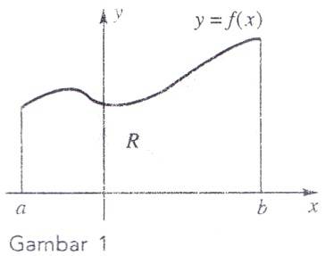
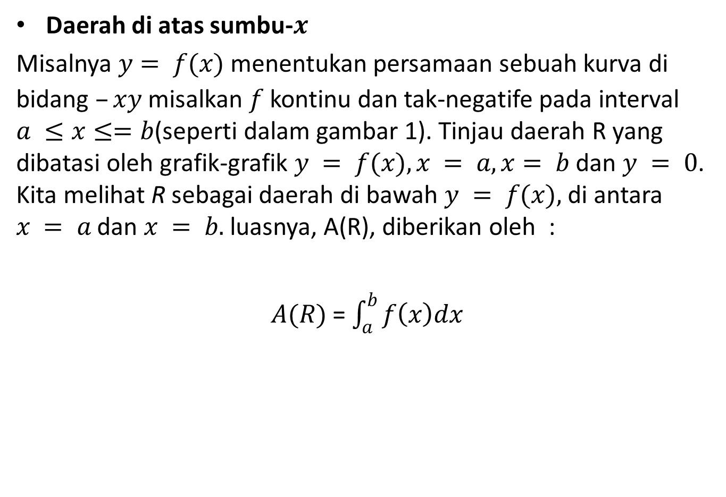
Daerah di atas sumbu-$x$
Misalnya $y= f(x)$ menentukan persamaan sebuah kurva di bidang $–xy$ misalkan $f$kontinu dan tak-negatife pada interval $a ≤x≤=b$(seperti dalam gambar 1). Tinjau daerah R yang dibatasi oleh grafik-grafik $y = f(x), x = a,x= b$ dan $y = 0$. Kita melihat R sebagai daerah di bawah $y = f(x),$ di antara $x = a$ dan $x = b.$ luasnya, A(R), diberikan oleh :
$A(R)$ = $\int_{a}^{b}{f\left(x\right)dx}$

Slide 4

Contoh:
Carilah luas daerah$R$dengan $y =$ di antara x = -1 dan $x$ = 2
Jawab:
$A(R)$ = $\int_{−1}^{2}{(x−2x^{3}}+2) dx\left[\frac{x^{5}}{5}− \frac{x^{4}}{2}+2x\right]\begin{matrix}2 \\ 1\end{matrix}$ =$\left(\frac{32}{5}− \frac{16}{2}+4\right)− \left(−\frac{1}{5}− \frac{1}{2}−2\right)= \frac{51}{10}=5,1$

Slide 5
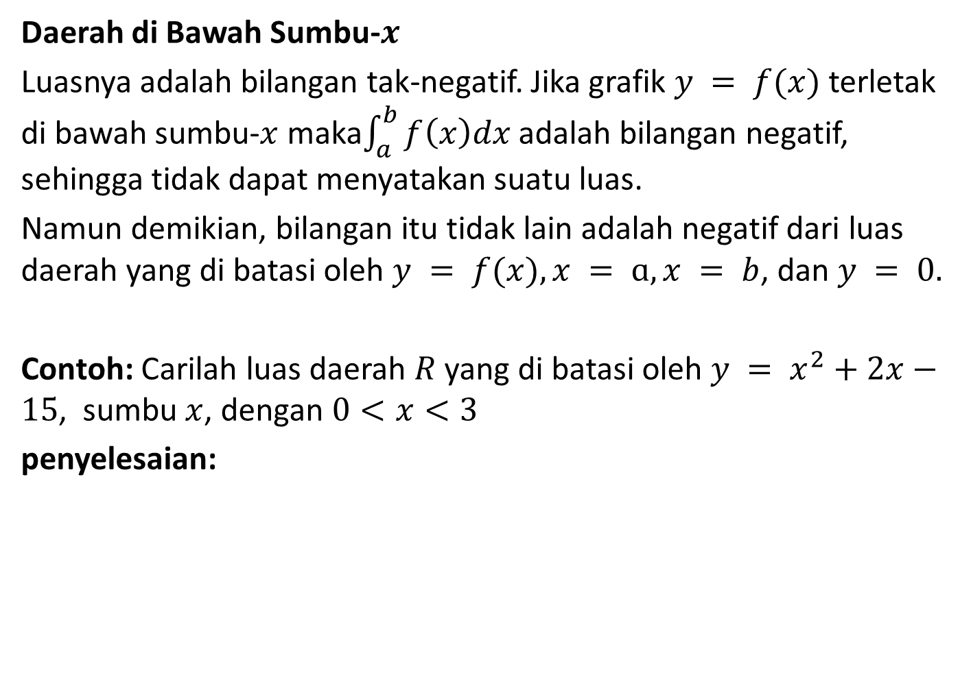
Daerah di Bawah Sumbu-$x$
Luasnya adalah bilangan tak-negatif. Jika grafik $y = f(x)$ terletak di bawah sumbu-$x$ maka$\int_{a}^{b}{f\left(x\right)dx}$ adalah bilangan negatif, sehingga tidak dapat menyatakan suatu luas.
Namun demikian, bilangan itu tidak lain adalah negatif dari luas daerah yang di batasi oleh $y = f(x), x = ɑ, x = b$, dan $y = 0.$
Contoh: Carilah luas daerah $R$ yang di batasi oleh $y = x^{2}+2x−15$, sumbu $x$, dengan $0<x<3$
penyelesaian:

Slide 6
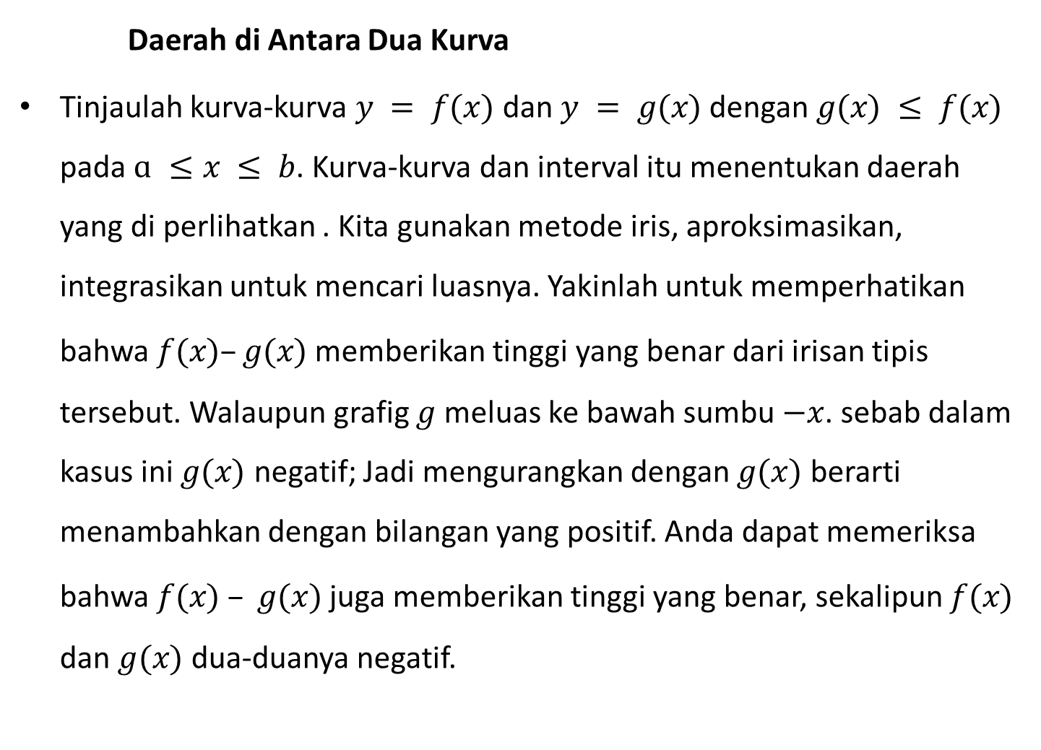
Daerah di Antara Dua Kurva
Tinjaulah kurva-kurva $y = f(x)$ dan $y = g(x)$ dengan $g(x) ≤ f(x)$ pada $ɑ ≤x ≤ b$. Kurva-kurva dan interval itu menentukan daerah yang di perlihatkan . Kita gunakan metode iris, aproksimasikan, integrasikan untuk mencari luasnya. Yakinlah untuk memperhatikan bahwa $f(x)–g(x)$ memberikan tinggi yang benar dari irisan tipis tersebut. Walaupun grafig $g$ meluas ke bawah sumbu $−x$. sebab dalam kasus ini $g(x)$ negatif; Jadi mengurangkan dengan $g(x)$ berarti menambahkan dengan bilangan yang positif. Anda dapat memeriksa bahwa $f(x) – g(x)$ juga memberikan tinggi yang benar, sekalipun $f(x)$ dan $g(x)$ dua-duanya negatif.

Slide 7
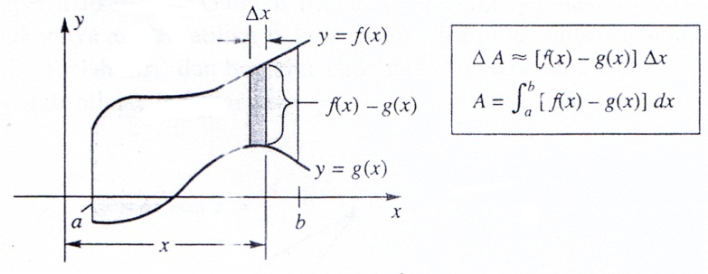

Slide 8
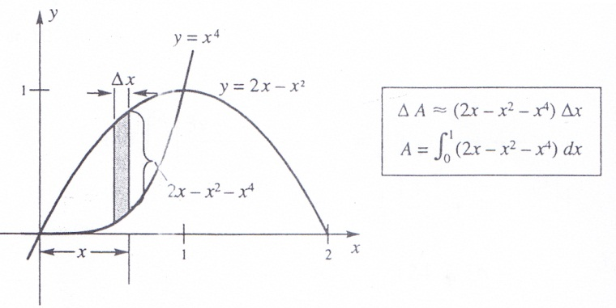

Carilah luas daerah di antara kurva $y = x$⁴ dan $y = 2x – x$²$.$
Penyelesaian: kita mulai dengan mencari titik-titik potong dari dua kurva tersebut. Untuk itu, kita perlu menyelesaikan $2x – x$²$= x$⁴, suatu persamaan berderajat empat, yang biasanya sukar dipecahkan. Akan tetapi dalam kasus ini, $x = 0$ dan $x = 1$ adalah penyelesaian yang cukup jelas. Sketsa dearah kita, beserta aproksimasi dan integral yang bersangkutan, di perlihatkan pada gambar 8.

Slide 9

Masih ada satu pekerjaan lagi, yaitu mengitung integral.
$\int_{0}^{1}{\left(2x−x^{2}− x^{4}\right)dx= \left[\begin{matrix}x^{2}− \frac{x^{2}}{3} − & \frac{x^{5}}{5}\end{matrix}\right]}\begin{matrix}1 \\ 0\end{matrix}$= 1 - $\frac{1}{3}$ - $\frac{1}{5}$ = $\frac{7}{15}$

Slide 10
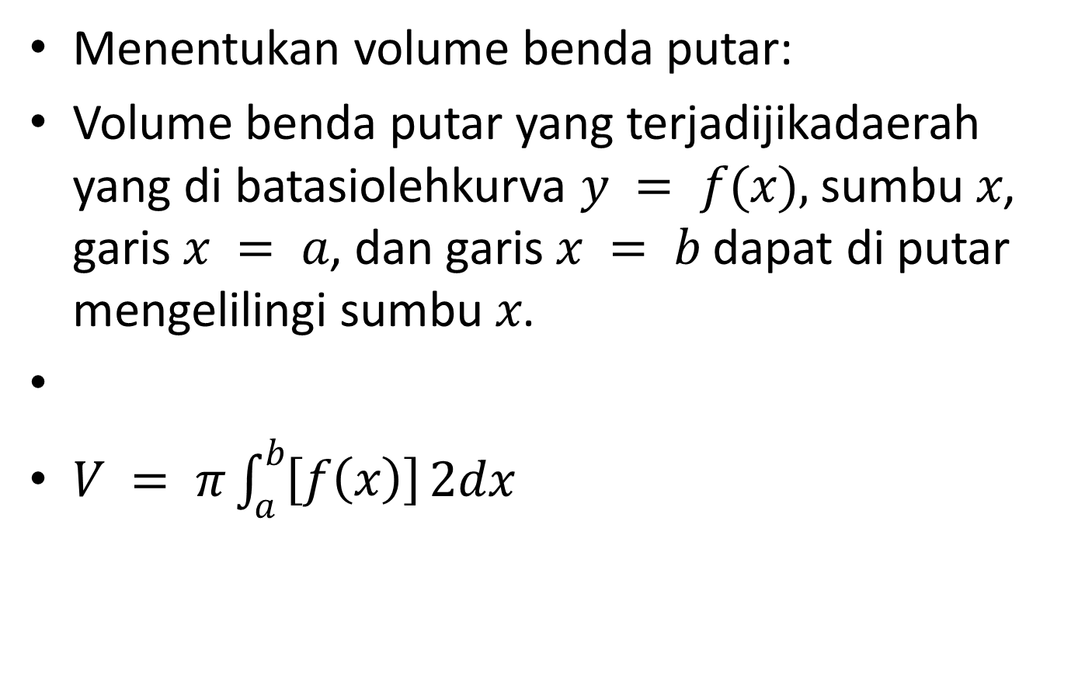
Volume benda putar
Menentukan volume benda putar:
Volume benda putar yang terjadijikadaerah yang di batasiolehkurva $y = f(x),$ sumbu $x$, garis $x = a$, dan garis $x = b$ dapat di putar mengelilingi sumbu $x$.
$V = π\int_{a}^{b}{\left[\begin{matrix}f\left(x\right)\end{matrix}\right]}2dx$

